Slide 1


Détection de l’autisme dans les images faciales des enfants basé sur CNN et Transfer Learning
Encadré par : Mr Abdelhak MAHMOUDI
Réalisé par : Oumaima EL MIAYAR
Nourddine TLATI

Slide 2
Outline
Introduction
Objectif
Méthodologie
Résultat
Conclusion

Slide 3
Analyse du projet : diapositive 2
Introduction
Le syndrome autistique est une pathologie neurodéveloppementale précoce qui affecte l’enfant.
Elle se définit par des troubles majeurs :
- des interactions sociales
- de la communication verbale et non verbale, des comportements répétitifs
- des intérêts restreints et stéréotypés.
Ces différentes manifestations comportementales ont amené à faire l’hypothèse d’un trouble dans le traitement des visages dans l’autisme.

Slide 4
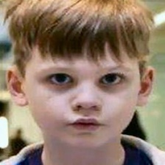
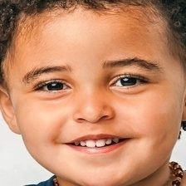
Analyse du projet : diapositive 2
Objectif
Motivé par les performances remarquables des algorithmes d'apprentissage profond sur la classification des images, nous proposons dans ce projet, une méthode automatisée basée sur CNN et les modèles de transfert Learning pour détecter l'autisme sur les images faciales des enfants
Autist
Non Autist

Slide 5
Analyse du projet : diapositive 2
Méthodologie
L'acquisition de données
Notre projet est basé sur des images faciales accessibles au public dans le site Kaggle
Cet ensemble de données sur l'autisme contient un total de 2954 échantillons dont 1468 images faciales d'enfants autistes et 1468 non autistes de format jpg et de dimension 224 X 224 X 3
Ces données sont composées de 3 parties : train avec 2526 images , test 300 images et validation avec 100 images

Slide 6
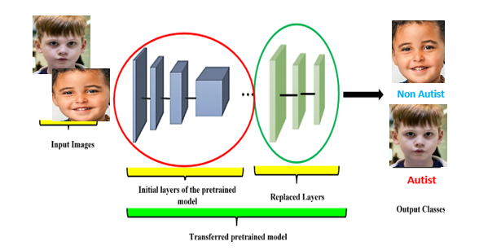
Analyse du projet : diapositive 2
Méthodologie
L’architecture du modèle
Mobilenet V2
NasnetMobile
Inception V3
Mobilenet
Modèle de base
Nouveau modèle
https://link.springer.com/article/10.1007/s00138-020-01069-2

Slide 7
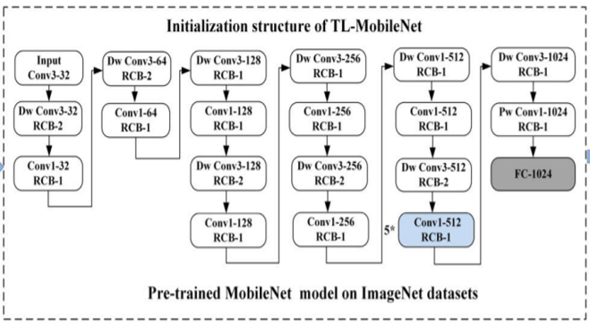
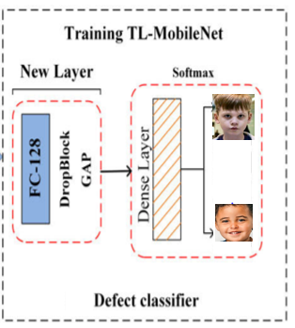


Analyse du projet : diapositive 2
Méthodologie
Le modèle MobileNet
https://ieeexplore.ieee.org/document/9127461

Slide 8
Analyse du projet : diapositive 2
Méthodologie
Résultats de la prédiction du modèle
Couche des neurones fonction d’activation =‘Softmax '
Les couches de bases (MobileNet) pour obtenir les paramètres qu’on va intégrer dans notre modèle
Création du modèle
Dropout pour éviter (overfitting) ( rate =0,4)
Batch normalisation (momentum=0.99)
Une couche 2 des neurones (neurons_a=1024 , neurone_b=1024 ,fonction d’activation='relu‘)
Une couche des neurones (neurones_a=1024 , fonction d’activation ='relu‘)
Dropout pour éviter overfitting ( rate =0,4)
13/01/2021
8

Slide 9
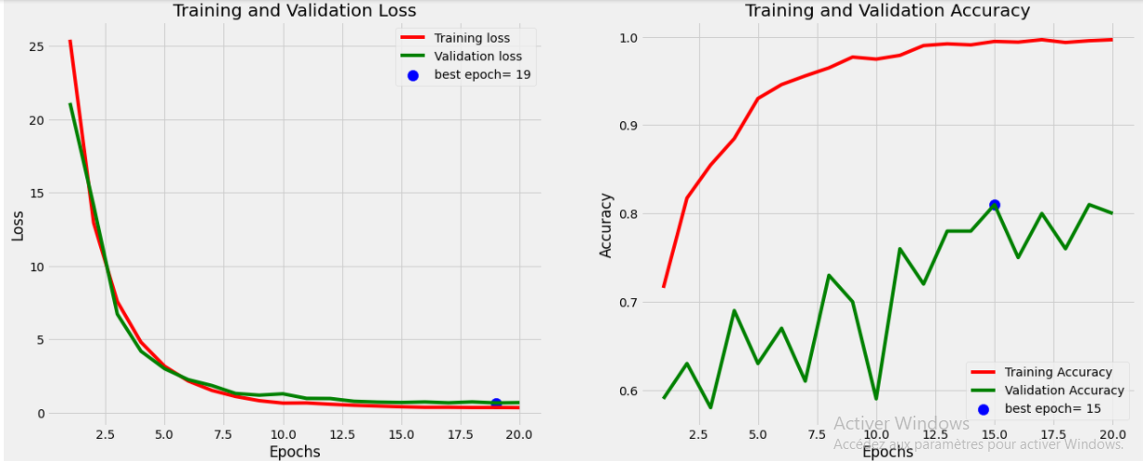
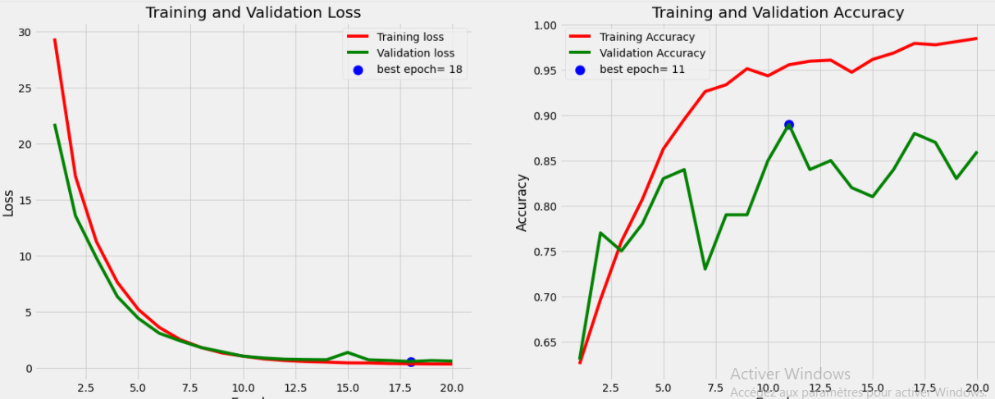
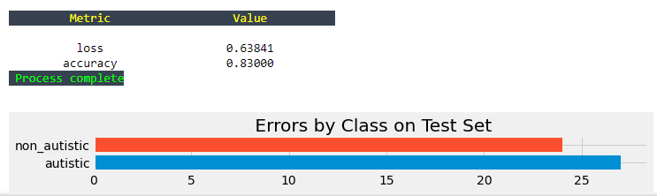
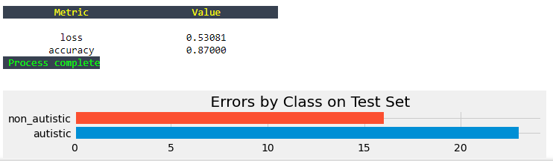
Analyse du projet : diapositive 2
Résultat
NasNetMobile
Inception V3

Slide 10
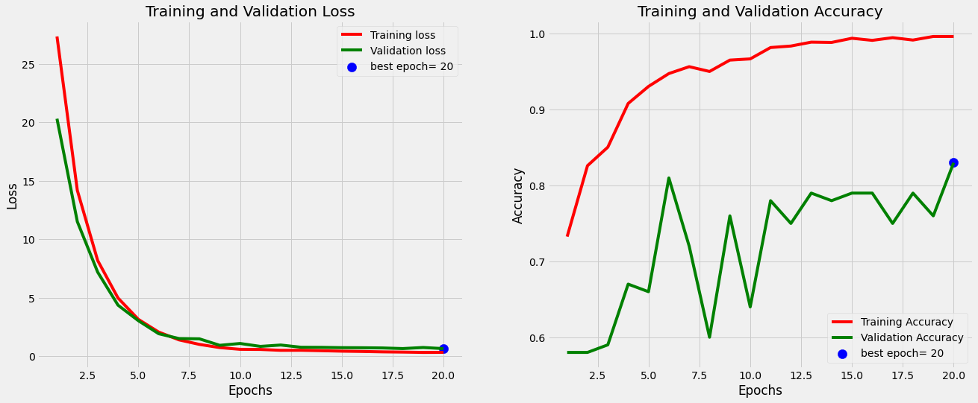
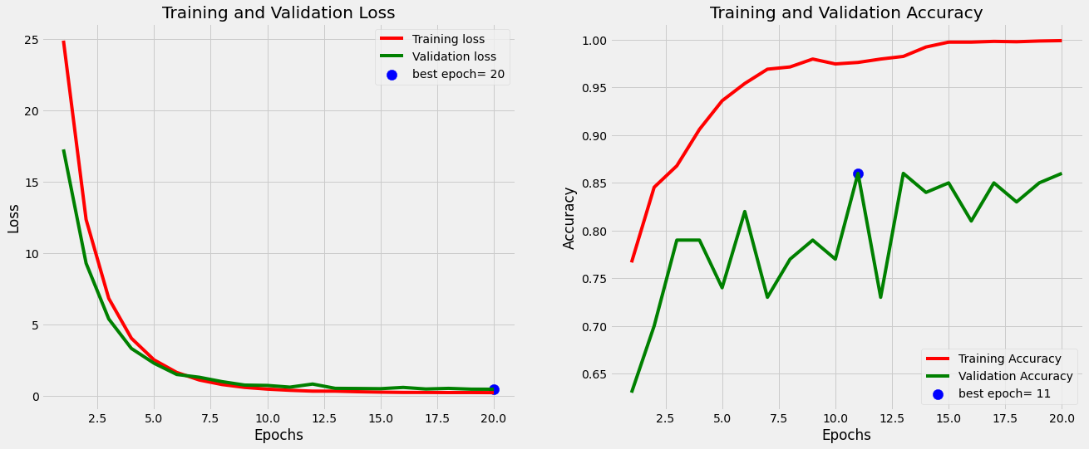
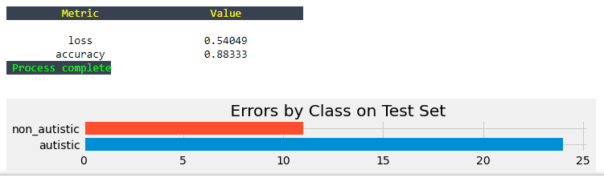
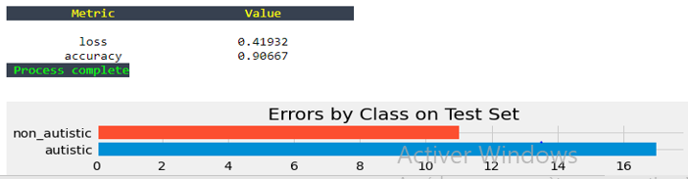
Analyse du projet : diapositive 2
Résultat
MobileNetV2
MobileNet

Slide 11
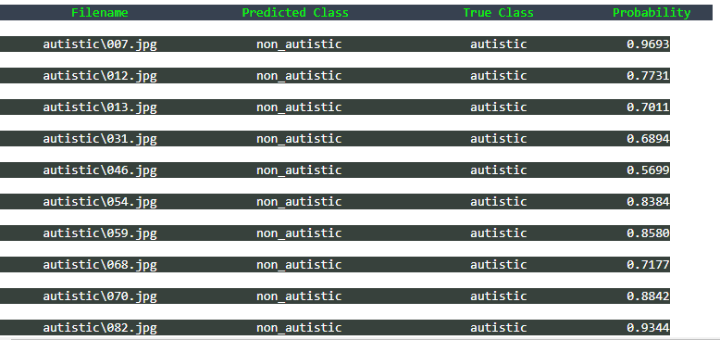
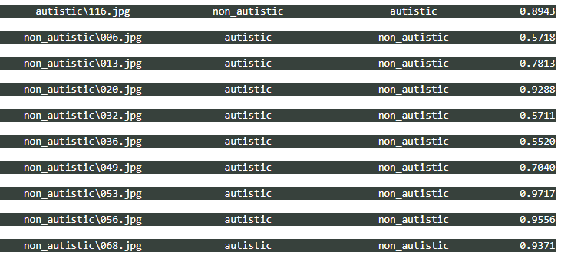
Analyse du projet : diapositive 2
Résultat
Neuron a =1024 , Neuron b=1024
Les images mal classifiées
L’affichages des images mal classifiées peut aider d’une part à corriger la classification des ces images et d’une autre part avoir une idée claire sur quelle forme et type d’images ( la répartition des pixels ),notre modèle peut faire des erreurs de classification

Slide 12
Analyse du projet : diapositive 2
Conclusion
La détection d’autisme très tôt et avec un modèle très performant est très importante pour sauver plus d’enfants et donner les traitements nécessaires dés l’apparition de quelques indices de la maladie pour éviter d’arriver à un état non souhaitable
Dans notre cas et même si nous avons rendu notre modèle plus approfondie avec l’ ajout d’une couche des neurones_b et une autre régularisation drop-out nous avons obtenue seulement test-accuracy = 0,90667 ce qui pose l’hypothèse que la taille des données n’est pas assez grande pour adapter ces données a un modèle Deep Learning

Slide 13
Merci

